Slide 1
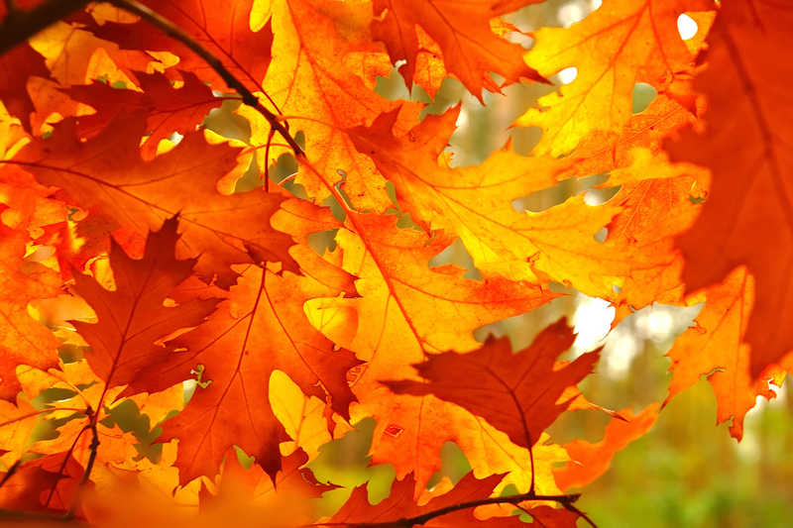


Ljetu je kraj, stiže jesen

Slide 2
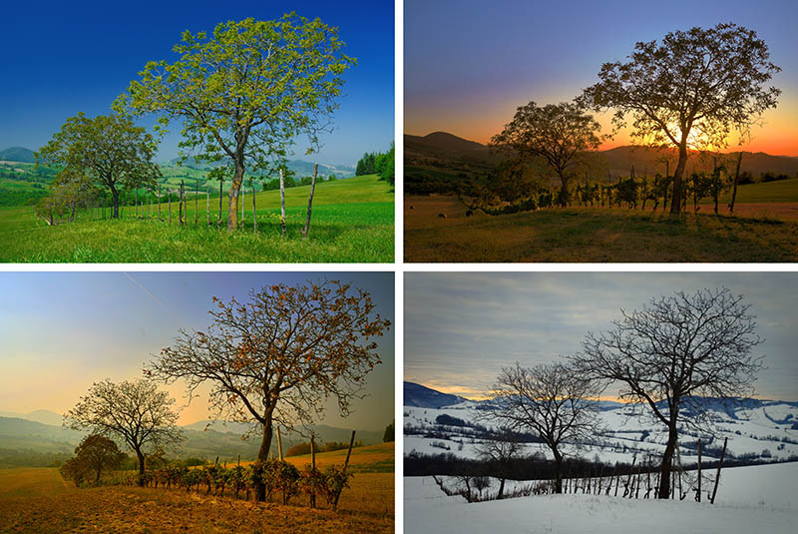

Godišnja doba
Različiti životni uvjeti
Različita temperatura okoliša
Različite količine padalina
DDS Istraži: Kako se Zemlja giba i na koji je način to povezano s izmjenom godišnjih doba i izmjenom dana i noći

Slide 3
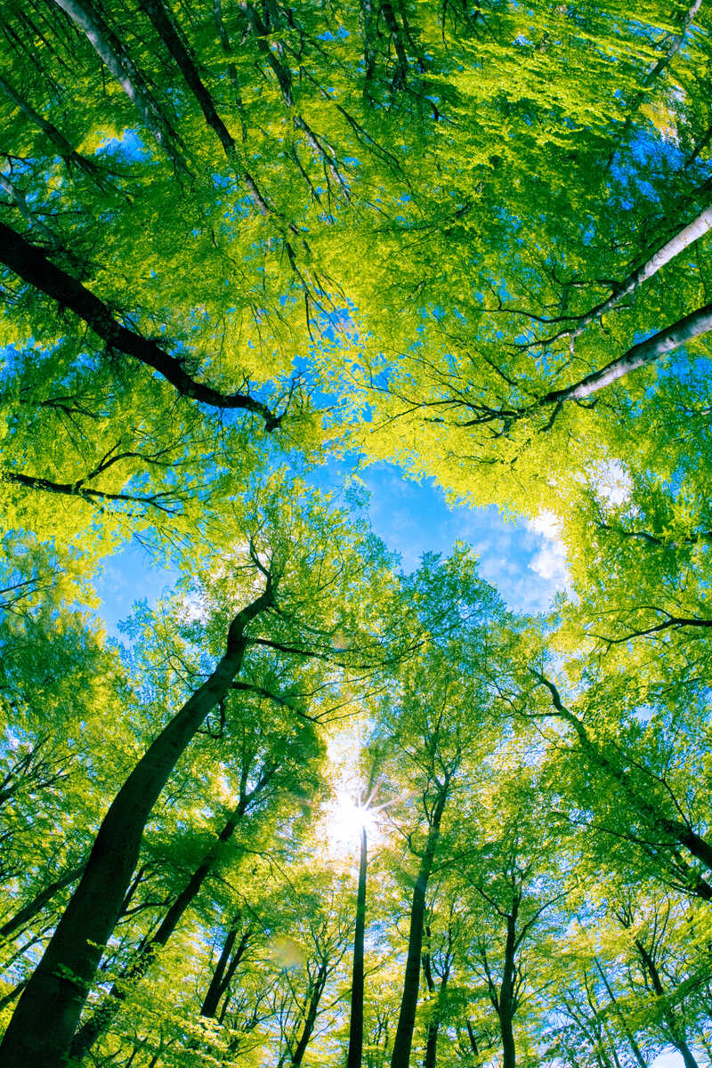
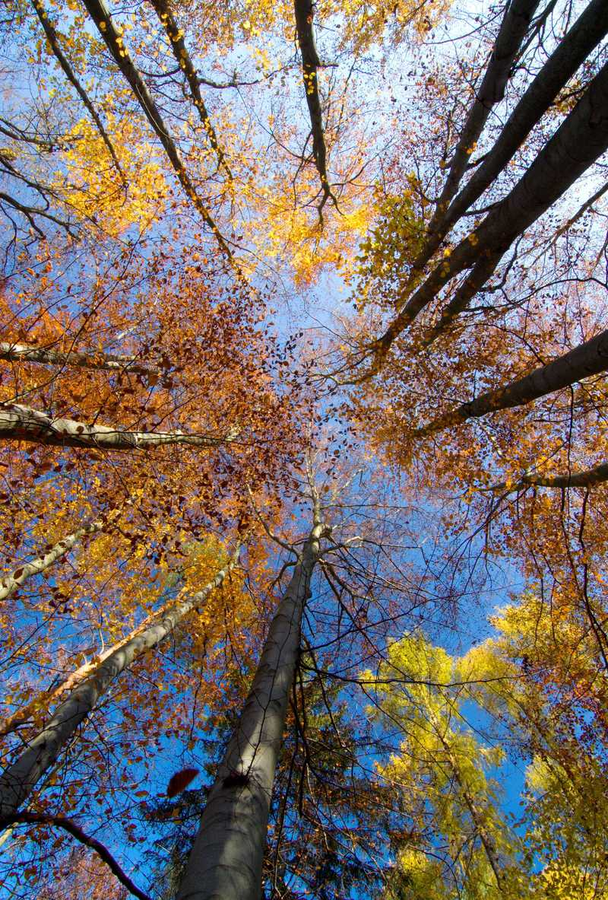

Znanstvenici:
Meteorolozi
Agronomi
Istraži
Što bismo mogli pratiti i mjeriti kako bi nam rezultati pokazali mjerljive razlike između ljeta i jeseni?
RB str. 6

Slide 4
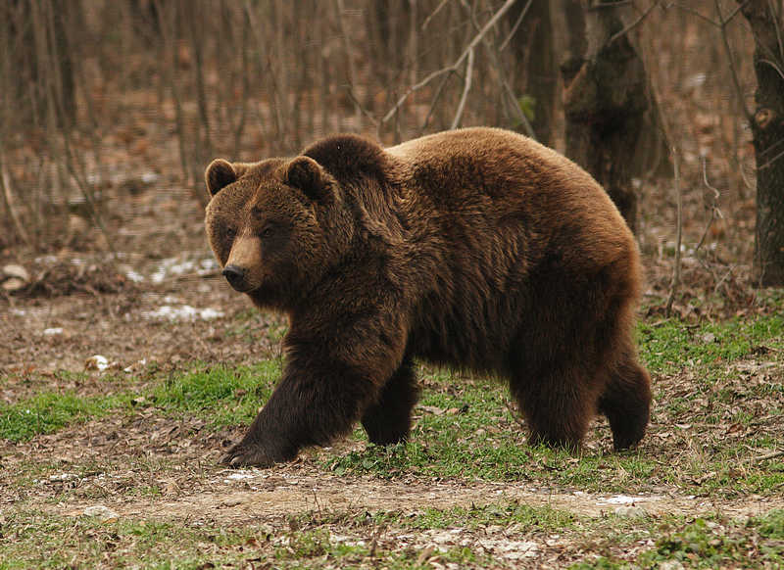
Prilagodbe
Prilagodbe – opstanak
Promjene životnih uvjeta
Promjene u izgledu živih bića
Promjene u ponašanju

Slide 5
Boje biljaka najavljuju dolazak jeseni
Ljeto
Listovi – zelene boje
Prevladava klorofil – fotosinteza
Hrana – energija za rast i stvaranje plodova
Sazrijevanje plodova
Plodovi – hrana za životinje i ljude

Slide 6
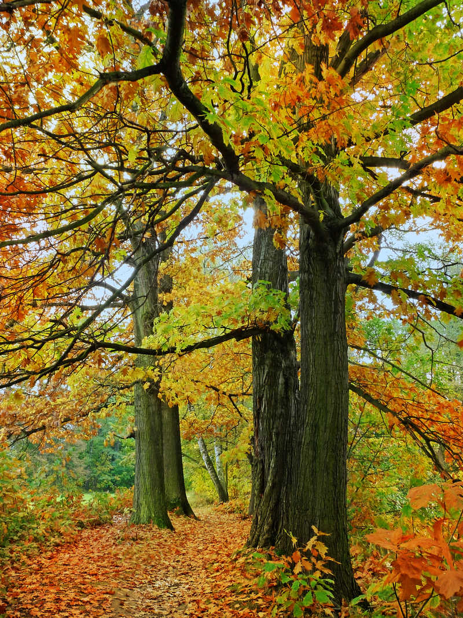

Jesen
Lišće listopadnog drveća – žute i crvenkaste boje
Razgradnja klorofila – ostale boje postaju vidljive
Sušenje i opadanje lišća
DDS Istraži: Projekt - Boje lišća

Slide 7
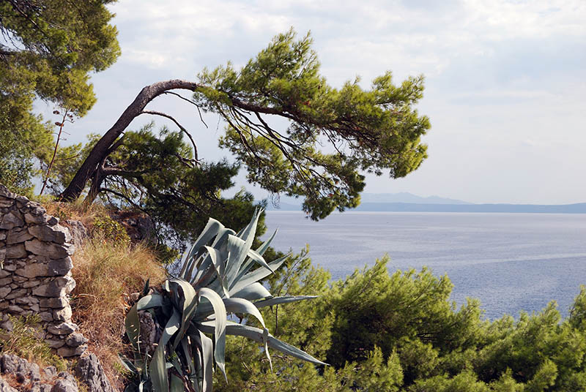
Livade
Priobalno područje i otoci
Biljke se suše u ljetu
Visoke temperature zraka
Nedostatak vlage

Slide 8
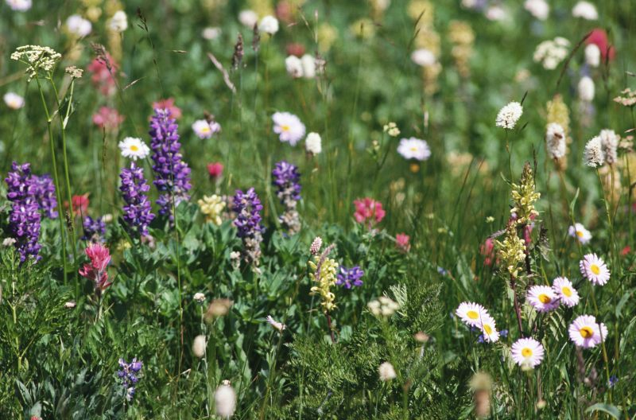
Livade
Kontinentalni dio
Biljke se suše u jesen
Temperature zraka niže
Više vlage

Slide 9
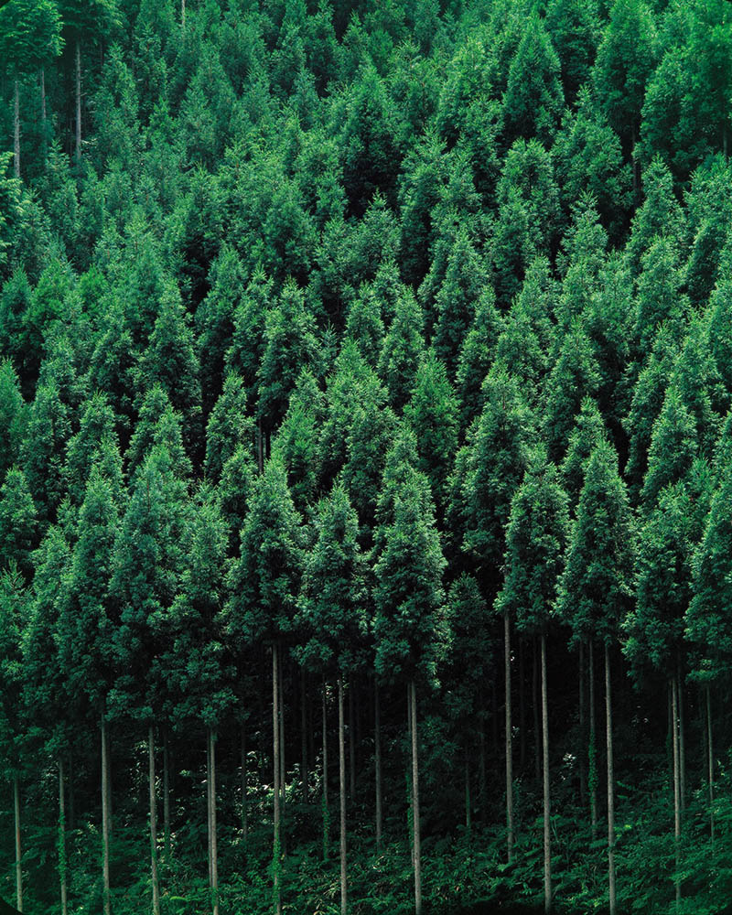
Gorski kotar
Vazdazeleno drveće i grmlje
Listovi ne mijenjaju boju

Slide 10
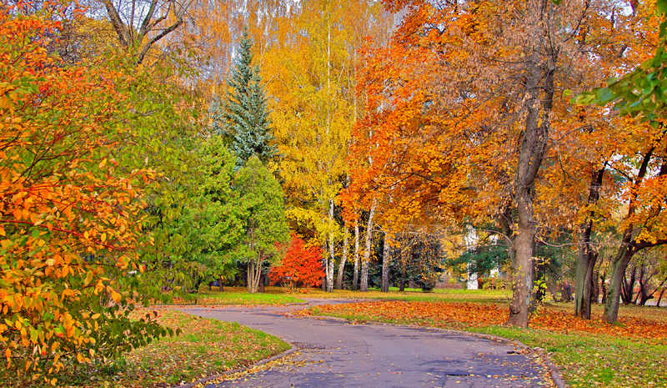
Istraži
Kroz kakve promjene prolazi listopadno drveće i livadne biljke u tvom kraju?
RB str. 9

Slide 11
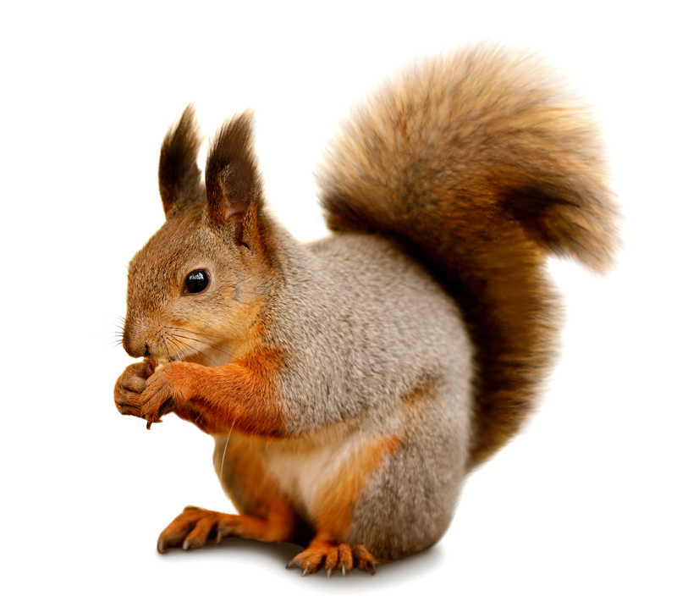
Životinje se pripremaju za zimu
Ljeto i jesen
Životinje skupljaju plodove (vjeverica, miš)
Obilno se hrane – osiguravaju rezerve energije u obliku masti (medvjed, jež, jazavac)

Slide 12
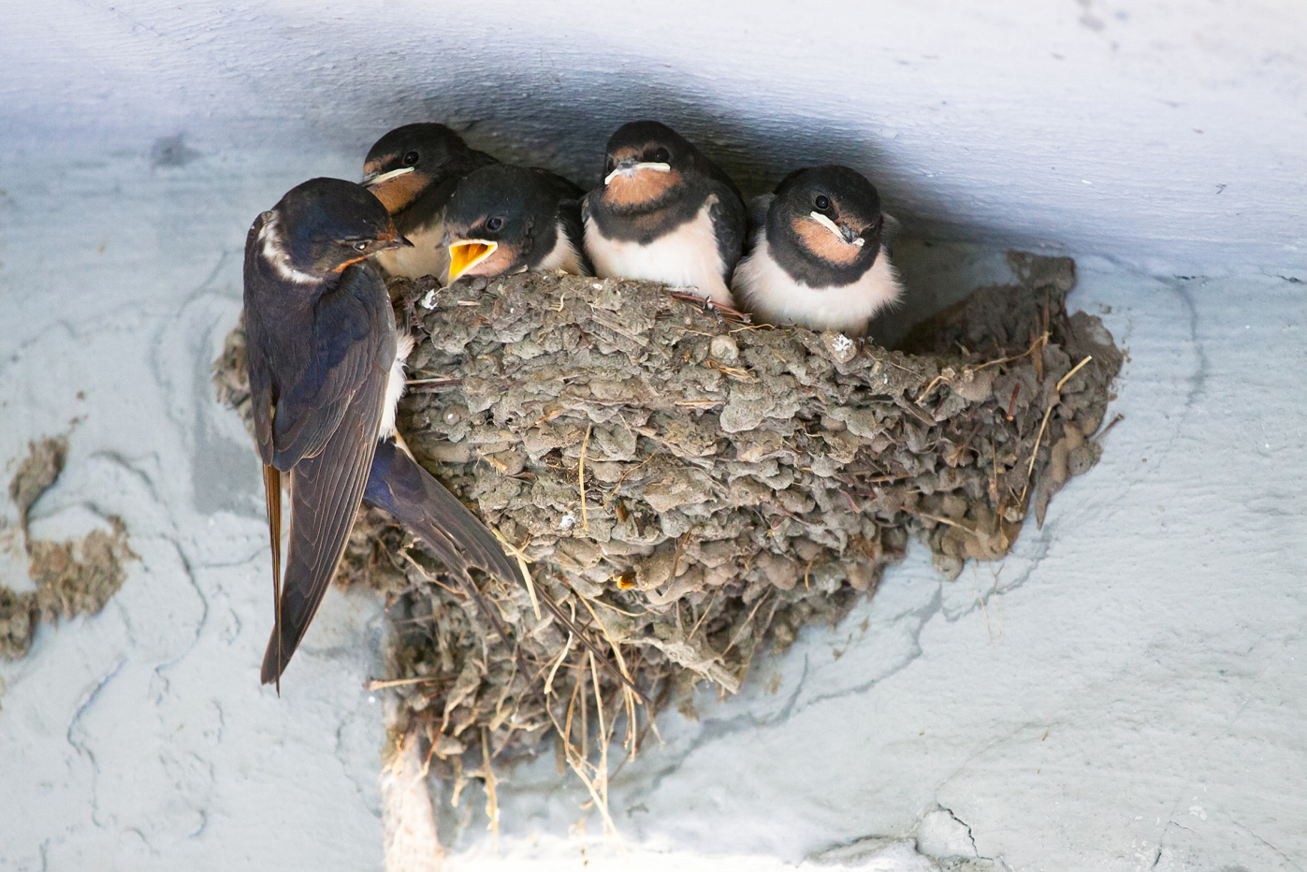

Životinje se pripremaju za zimu
Nakupljaju rezerve hrane za seobu (lastavice, rode)
Vizualno+
Istraži
Kad ptice selice obično napuštaju ljetna staništa, a kad se u proljeće očekuje njihov povratak?
RB str. 13

Slide 13

Provjeri znanje - Godišnja doba
Provjeri znanje - Prilagodbe vezane uz godišnja doba

